Slide 1
Sabirnice (engl. Bus)

Slide 2
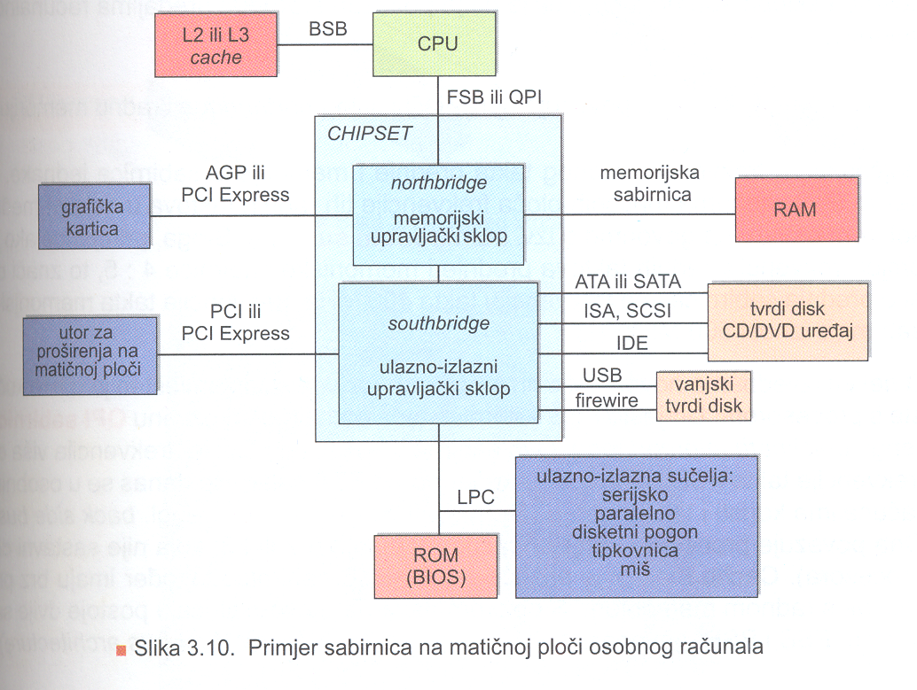

Slide 3
Sabirnica je skup vodiča i elektroničkih komponenti koje povezuju dijelove računala ili neku drugu elektroničku opremu. Služe za prijenos električnih signala (podataka), adresa i upravljačkih signala između njihovih sastavnih dijelova.

Slide 4
Širina sabirnice predstavlja broj bitova koji sabirnica može odjednom prenijeti.
Brzina sabirnice određena je najvećim brojem poslanih ili primljenih podatkovnih paketa u sekundi.

Slide 5
Vremenski raspon u kojem je podatak poslan ili primljen naziva se ciklus.
O njihovoj izvedbi i odabiru ovisi brzina rada računala i mogućnost nadogradnje i proširenja standardnih komponentama dostupnim na tržištu.

Slide 6
Možemo ih podijeliti na unutarnje (sabirnice sustava) i vanjske (sabirnice za proširenje i ulazno-izlazne) sabirnice.

Slide 7
Unutarnje služe za razmjenu podataka između dijelova unutar procesora.
-jednosabirnička
-višesabirnička
Vanjske služe za vezu procesora s ostalim dijelovima računalnog sustava

Slide 8
Priključivanje sklopova na sabirnicu

Slide 9
sklop 1
sklop 2
sklop 3
adresna sabirnica
procesor
upravljačka sabirnica
podatkovna sabirnica

Slide 10
1.Podatkovne (sabirnica podataka-data bus) su namjenjene za prijenos el. signala koje predočavaju bitove podatka. Broj linija ovisi o broju bitova koje može preuzeti CPU (8,16,32 i 64). Npr. 32-bitni procesor zahtjeva 32-bitnu sabirnicu podataka.

Slide 11
2.Adresna sabirnica (address bus) sastoji se skupa jednosmjernih izlaznih vodiča. Ima vodiča kolika je veličina adrese u određenom µpr.
Npr. 8-bitni µpr. Intel 8051 ima 16-bitnu adresnu sabirnicu.

Slide 12
3.Upravljačka sabirnica(engl. Control bus) je skup vodiča za prijenos upravljačkih signala. Broj vodiča ovisi o građi i vrsti µpr.
Najpoznatiji signali koji putuju tom sabirnicom su
1.R/ (read/write čitaj/piši) 1-čitanje
0-pisanje
2.signala takta

Slide 13
3.ulazne linije signala zahtjeva za prekid IRQ(interrupt request) koja prijelazom u logički visoku razinu započinje prekidni slijed ako je prekid omogućen
4.linije RESET koja se upotrebljava za inicijalizaciju procesora i ostalih sklopova µpr
5.izlazne linije VMA(valid memory address) koja signalizira kad je memorijska adresa valjana (VMA=1 valjana adresa prisutna na adresnoj sabirnici)
…

Slide 14
Današnja osobna računala na matičnoj ploči sadržavaju dvije razine sabirnica. To su:
-sabirnica sustava
-sabirnica za proširenje i ulazno –izlazne sabirnice

Slide 15
Sabirnica sustava
Povezuju procesor s radnom memorijom i cache memorijom druge i treće razine koja nije sadržana u procesoru. Sabirnica sustava obuhvaća prednju ili procesorsku sabirnicu i memorijsku sabirnicu.
Prednja ili procesorska sabirnica FSB(engl. Front side bus) je sabirnica kojom se prenose podaci između procesora i upravljačkog sklopa northbridge.

Slide 16
Služi za razmjenu podataka između procesora i radne memorije te između procesora i ulazno–izlaznih sabirnica. Ona također prenosi sve podatke između procesora i sklopa southbridge.

Slide 17
Memorijska sabirnica povezuje sklop northbridge i radnu memoriju.

Slide 18
Nastoji se skup unutarnjih sabirnica što više unificirati (standardizirati) da bi se µračunalu/PC moglo dodavati razne komponente (u obliku kartica sa gotovim sklopovima) bez ikakvih promjena konfiguracije. Tako je jedna od najčešćih izvedbi sabirnica PCI (peripheral component interconnect bus) koja omogućuje priključak raznih dodatnih kartica npr. modem, zvučna, mrežna kartica itd. Posebnim integriranim sklopom omogućeno je da procesor i sabirnica rade različitim taktovima.

Slide 19
Vanjske sabirnice
Izvedene su kao višežilni kabeli i možemo ih podijeliti na :
-serijske i
-paralelne

Slide 20
Od serijskih danas se koriste
USB i FIREWIRE.

Slide 21
-USB (universal serial bus)
USB 1.0 objavljen u siječanj 1996.
USB 1.1 objavljen u rujnu 1998.
USB 2.0 objavljen je u travnju 2000.
USB 3.0 objavljen u studeni 2008.

Slide 22
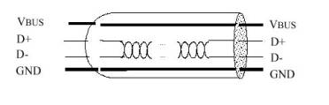

Slide 23
Norma USB je sabirnička norma kojom se određuje asinkrono i sinkrono serijsko spajanje računala sa priključenim uređajima. Dopušta istodobno spajanje do najviše 127 uređaja s najvećom brzinom prijenosa:
12 Mbps -USB 1.1 ,
480 Mbps -USB 2.0 i
3,2 Gbps USB 3.0

Slide 24
Universal Serial Bus (USB) • specifikacije: - USB1.1 (1.5Mbps), USB 2.0 (12 MBps – full speed, 480 MBps – high speed), USB.3 (4.8 Gbps – super speed) • implementacija na mikrokontroleru: – USB device, – USB host – USB On-The-Go (OTG) • prijenos podataka: control, bulk, interrupt, isochronous • UART/USB mostovi (npr. FTDIxx)

Slide 25
Najveća dopuštena duljina kabela je 5m za jedan segment a ukupno je dopušteno 7 segmenata. Moguće je i napajanje vanjskih uređaja male snage (najveća struja 0.5 A) USB kabelom.

Slide 26
Važna razlika USB norme i ostalih sabirničkih normi je u malom broju vodiča. USB kabel(standardna izvedba) ima 4 vodiča:+Vcc, GND, -SD, +SD. Predviđeni radni napon je 3.3 V. Na četverožilni kabel može se priključiti jedan uređaj ili USB koncetrator (hub). Ako se priključi koncetrator , u njega se tada može priključiti više uređaja ili ponovo koncetrator …(sve do 127 urađaja).

Slide 27
Važna značajka USB sabirnice je podrška “uključi i radi” (plug and play, PnP).Na USB se spaja miš, pisač, vanjski tvrdi disk, skener …. Prednost je niska cijena pa je najrasprostranjenija vanjska sabirnica.

Slide 28
IEEE 1394 sabirnica (FireWare)
To je sabirnička norma za serijsko spajanje velikom brzinom prijenosa. Načelna namjena je ista kao i USB norme ali je znatno skuplja. Jedna od glavnih primjena je povezivanje računala i uređaja za prijenos video zapisa (videokamere, videorecordera).

Slide 29
Ima 6 vodiča, duljina kabela je 4,5 m (najviše 16 segmenata) i najviše 63 uređaja po segmentu. Brzine prijenosa su 100 Mbps, 200 Mbps, i 400 Mbps. Novija inačica FireWare800 omogućuje brzine i do 3.2 Gbps i najveća dopuštena duljina kabela je 100 m. Podržava PnP tehnologiju.

Slide 31
Sabirnice za proširenje i ulazno izlazne sabirnice

Slide 32
Sabirnice za proširenje:
PCI, PCI Expres
Ulazno-izlazne sabirnice: SATA, SCSI, USB, ide, firewire

Slide 33
Sinkroni i asinkroni prijenos
Prema načinu sinkronizacije podataka između dvije jedinice koje komuniciraju preko sabirnica razlikujemo dva tipa prijenosa:
-sinkroni
-asinkroni

Slide 34
Osnovno svojstvo sinkronog prijenosa je da se uz bitove podatka šalje signal generatora takta.
Signal takta određuje u kojim trenucima treba očitati stanje pojedinih bitova. Pri tom se u sinkronizaciji može koristiti rastući, padajući ili oba brida takta. Takt se prenosi zato predviđenom linijom sabirnice, ili se posebnom naredbom kodiranja utiskuje u podatkovnu liniju.

Slide 35
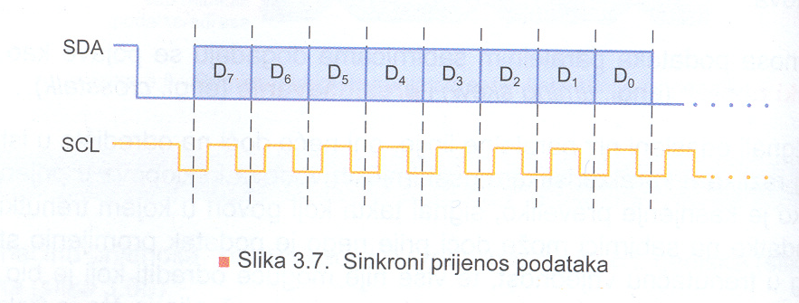

Slide 36
Kod asinkronog prijenosa jedinica koja odašilje podatke ne odašilje takt. Uzorkovanje podataka na strani prijamne jedinice izvodi se stoga taktom koji nije sinkron s taktom odašiljačke jedinice. Podaci se prenose preko jedne linije i to redom:
Start bit (log 0)
Bitovi podatka
Bitovi pariteta (za otkrivanje pogreške)
Stop bit (log. 1)

Slide 37
